Slide 1
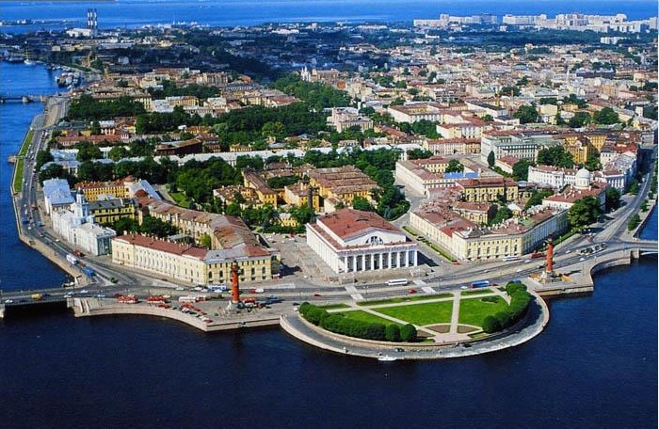
С Днём рождения, Санкт-Петербург! 1703-2014
Выполнила: Гиганова В.В.
Муз. руководитель ГБДОУ № 81 Московского района Санкт Петербурга

Slide 2
Цель - развитие познавательной активности детей, повышение интереса к истории и культуре нашего города, формирование чувства патриотизма.
Задачи:
Закрепить и расширить знания детей о Санкт-Петербурге, привлечь внимание детей к красоте города.
Активизировать в речи детей названия достопримечательностей города.
Развивать эмоциональную отзывчивость.
Воспитывать чувство гордости и уважения к родному городу.
Формировать интерес к своей "малой родине«;

Slide 3
Пётр I «Великий» (1672-1725)

Slide 4
Дворцовая площадь

Slide 5
Адмиралтейство

Slide 6
Львы

Slide 7
Исаакиевский собор

Slide 8
Медный всадник

Slide 9
Летний сад

Slide 10
Цирк на Фонтанке

Slide 11
Петропавловская крепость

Slide 12
Дворцовый мост

Slide 13
САЛЮТ!!!

